Slide 1
Encuentro 1
10.03

Slide 2
Course description
7 weeks: 2 weeks per module + 1 week for final test
3 meetings to practice orality: 10.03, 24,03, 07.04
3 mandatory assignments per module (small test, video exercise and written exercise).

Slide 3
Evaluation criteria
Final test (40%)
Video exercise (30% - 10% each)
Written exercise (10%)
Small tests (10%)
Meetings (10%)

Slide 5
¿ ALT + 168
ñ ALT + 164 or ALT GR + ~ + n
¡ ALT +173

Slide 6
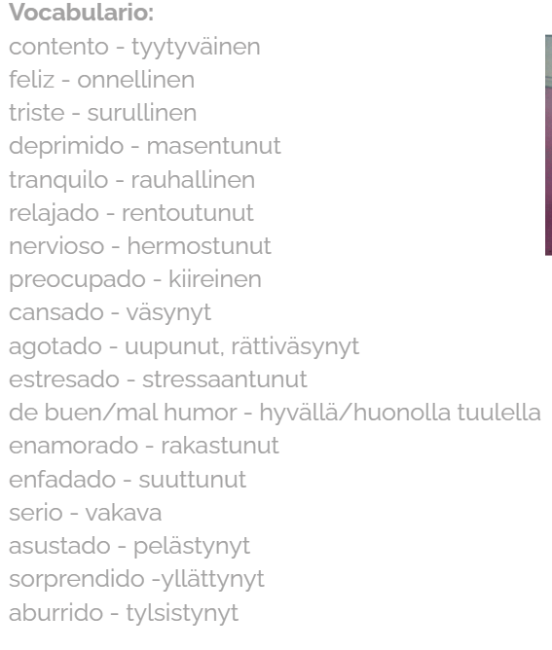
Mi familia
1. Let’s get to know each other!
¿De dónde eres?
¿Dónde vives?
¿Cuántos años tienes?
¿Estás casado,-a? ¿Tienes hijos?
¿A qué te dedicas? (what do you do for living)
¿Dónde trabajar/estudias?
¿Cómo te describes? ¿Cómo te sientes hoy? (vocabulary)

Slide 7
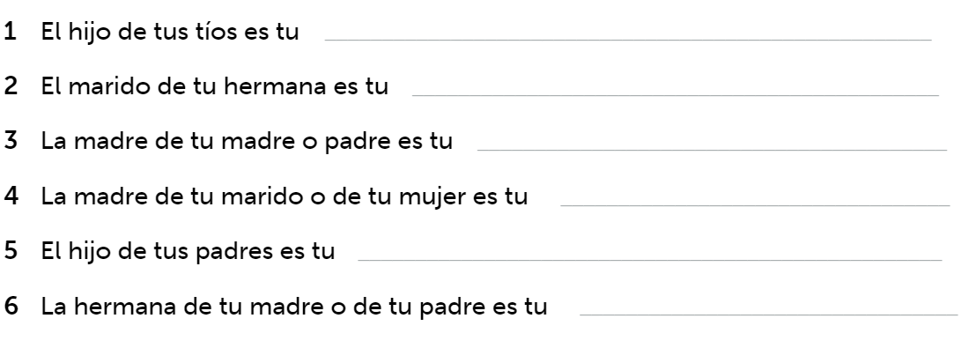
2 Do you remember the family vocabulary? Complete the sentences
3 How’s your family? Introduce them to your colleagues.

Slide 8
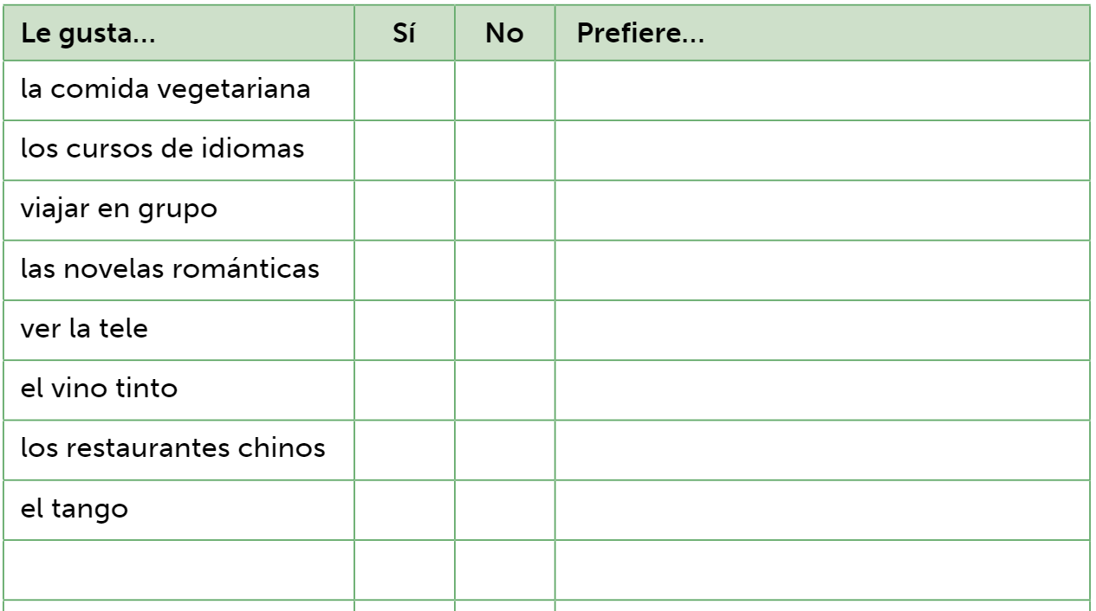
Tiempo libre
4 Ask your colleague if they like the situations above, if not ask them what they prefer instead. Think about two hobbies more to ask them.
¿Qué te gusta hacer en tu tiempo libre?
¿Cuál es tu pasatiempo favorito?
¿Qué no te gusta hacer?
Música (Manu Chao)
+ PDF Hoy es Domingo

